Slide 1

AIRFLOW ПРОВАЙДЕР «GUN» В СТИЛЕ TASKFLOW API ДЛЯ ВЗАИМОДЕЙСТВИЯ С HTTP, POSTGRESQL И CLICKHOUSE
Соломатова Маргарита
Группа 4901

Slide 2
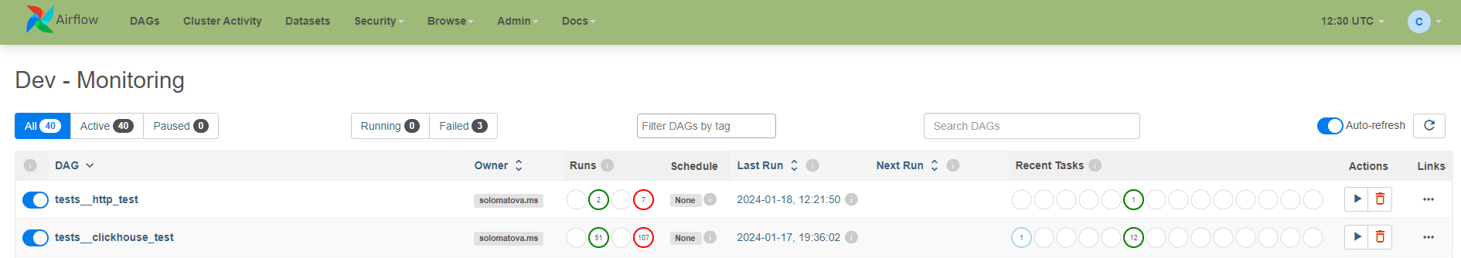
Airflow
Apache Airflow – открытое программное обеспечение (ПО) для создания, выполнения, мониторинга и оркестровки потоков операций по обработке данных

Slide 3
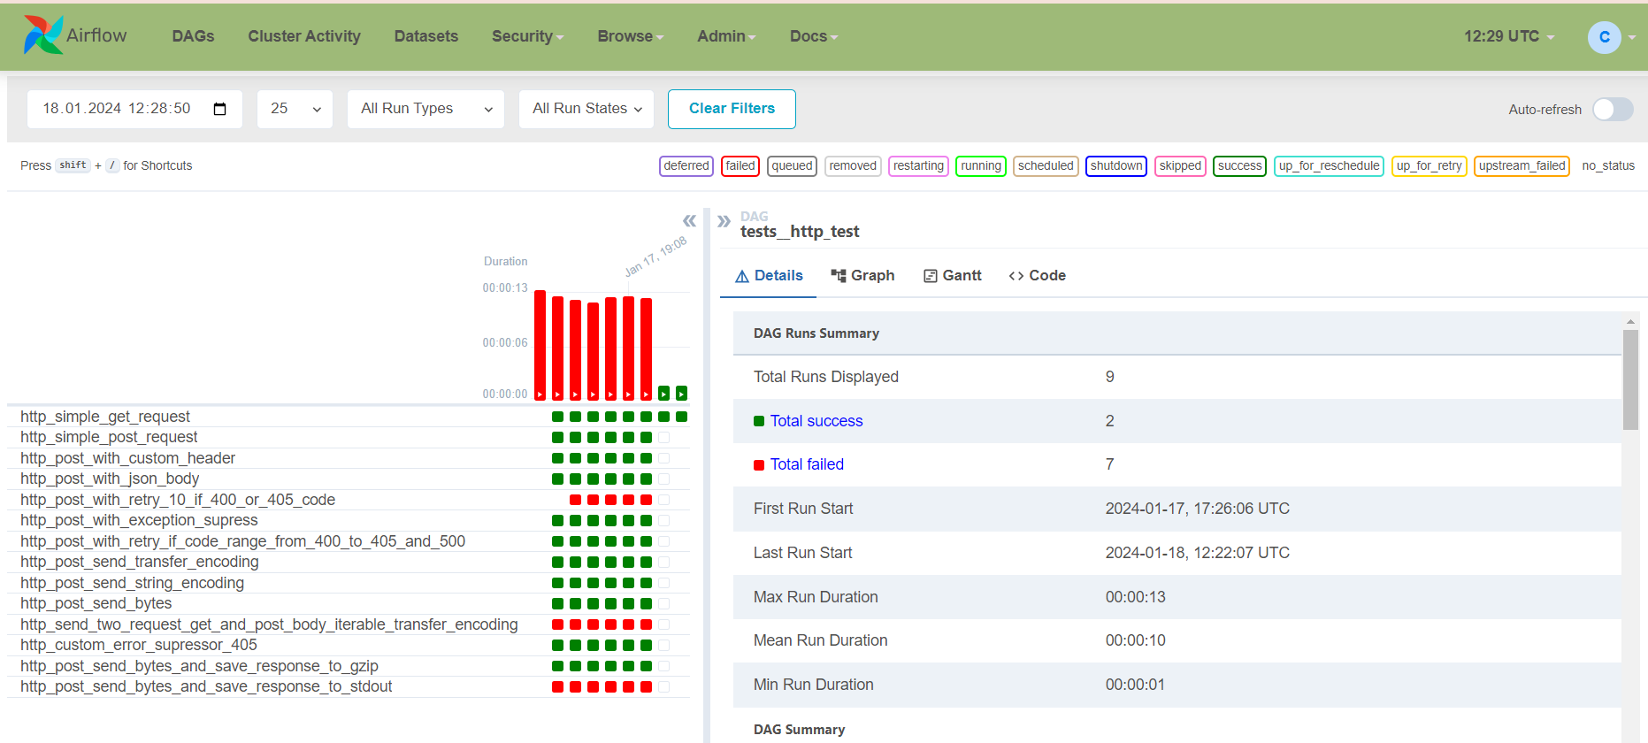
Основной сущностью в AirFlow является DAG – (направленный ациклический граф, DAG – directed acyclic graph) – он описывает процессы обработки данных и позволяет объединять задачи, определяя правила их совместной работы.

Slide 4




Структура проекта
Работа с HTTP
Работа с PostgreSQL
Работа с Clickhouse

Slide 5
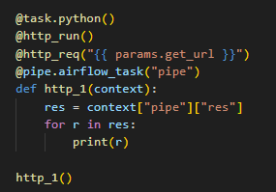
Декораторы
В первом тесте основной вызываемой функцией является http_1(). С помощью декораторов выполняются поэтапно следующие шаги (читаем снизу вверх):
@pipe.airflow_task("pipe") используется для построения объекта таска при создании таска для системы потоков данных в Apache Airflow.
@http_req("{{ params.get_url }}") выполняет HTTP-запрос по указанному URL.
@http_run() запускает выполнение HTTP-запроса.
@task.python() используется для создания задачи (или оператора) на основе функции на языке Python.

Slide 6
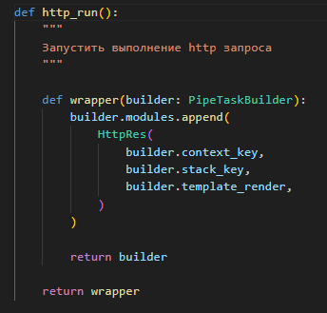

Декораторы внутри
HTTP
подзаголовок
Все декораторы объявлены с префиксом @http_
Цепочка декораторов должна:
• начинаться с Airflow декоратора с python_callable, например @task.python, @task.sensor
• заканчиваться декоратором @http_run
Остальные аргументы зависят от контекста выполнения и могут содержать в том числе xcom из предыдущего таска (task).
Airflow провайдер использует декораторы в качестве этапов, формирующих аргументы в виде запросов (request) и ответов (response), передаваемых в основную Python функцию в виде параметров. А сам исполняемый код при этом не перегружен повторяющимися запросами и выглядит понятно и просто.

Slide 7

Итог
Самой главной особенностью этого Airflow-провайдера является способность обрабатывать несколько запросов в рамках одного таска посредством обертывания запросов внутри декораторов с последующей обработкой бизнес-логики внутри Python-функции.

Slide 8


Спасибо
Соломатова Маргарита
karmusha@gmail.com
Группа 4901

